Slide 1
Solidity & Javascript
</
Grupo 9
} /> [
/>
Sintaxis y Semántica de los lenguajes

Slide 2


</ Historia de Solidity
Solidity es un lenguaje de alto nivel (compilado) orientado a contratos inteligentes
Propuesto en Agosto 2014 por Gavin Wood
Desarrollado por Ethereum Projects
Cadena de bloques
Falta de reversibilidad y inmutabilidad

Slide 3


</ Historia de JavaScript
JavaScript es un lenguaje de alto nivel dinámico e interpretado.
Desarrollado por Brendan Eich en 1995
Sintaxis similar a C++ y Java
Multiparadigma
Presente en todos los navegadores modernos
Evolución campos de aplicación

Slide 4
</ Algoritmos
Bubble Sort
Binary Search

Slide 5


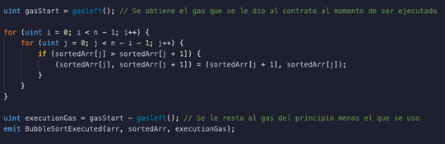
Bubble Sort ( Solidity)
Solidity y Javascript comparten una sintaxis similar, aun así poseen diferencias fundamentales
Concepto denominado “gas”, el cual se asume al momento de ejecutar el script.
Tipado de variables
Almacenamiento de variables
Tipos de funciones

Slide 6
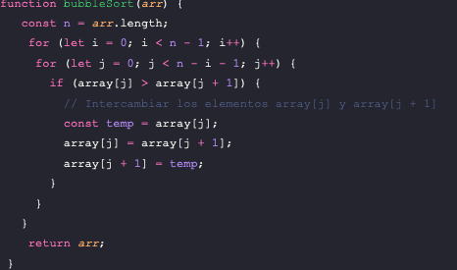
</ Bubble Sort ( Javascript)
A simple vista es muy similar a Solidity
Javascript le quita la ornamenta de
“Memory” o “public” a las funciones y variables

Slide 7
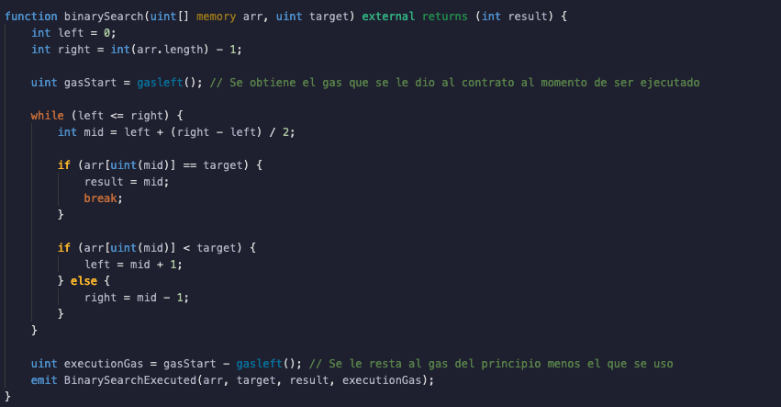
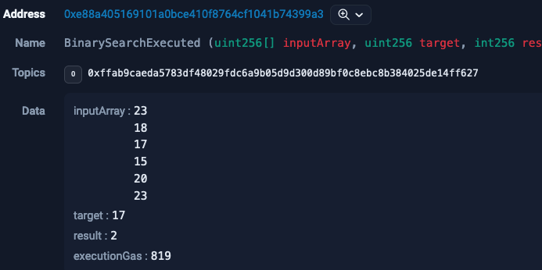
</ Binary Search ( Solidity)
Transacción ejecutada: Link a la transacción ejecutada

Slide 8
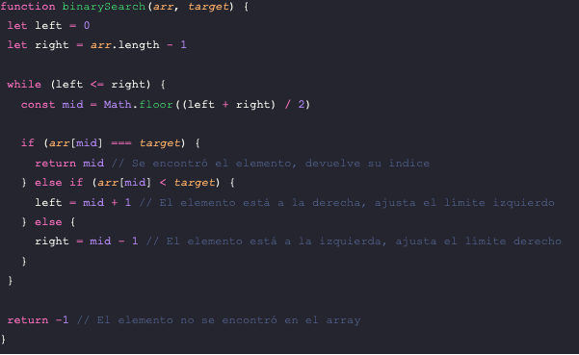
</ Binary Search ( Javascript)
No se utiliza la declaración de tipo de variable, no se especifica los bytes a utilizar en el array
Sintaxis similares con diferencias a nivel de rendimiento

Slide 9
</ Benchmark Bubble Sort
Solidity
JavaScript
ARRAY DE 10 ENTEROS
x500
115ns
60000ns
ARRAY DE 100 ENTEROS
x50
7361ns
358000ns

Slide 10
</ Benchmark Binary Search
Solidity
JavaScript
ARRAY DE 10 ENTEROS
x1200
41ns
53000ns
ARRAY DE 100 ENTEROS
x1000
52ns
51000ns

Slide 11
</ BNFs
Solidity
PrimaryExpression = BooleanLiteral
| NumberLiteral
| HexLiteral
| StringLiteral
| TupleExpression
| Identifier
|ElementaryTypeNameExpression
ElementaryTypeNameExpression = ElementaryTypeName
ElementaryTypeName = 'address' | 'bool' | 'string' | 'var' | Int | Uint | Byte | Fixed | Ufixed
JavaScript
LexicalDeclaration:
LetOrConst BindingList ;
LetOrConst:
let
const
VariableStatement:
var VariableDeclarationList;

Slide 12
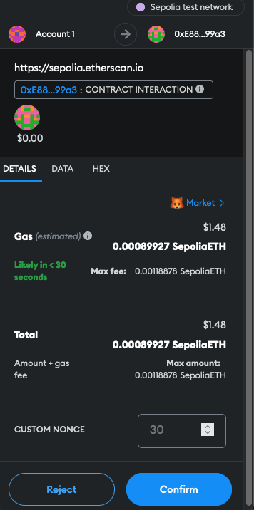
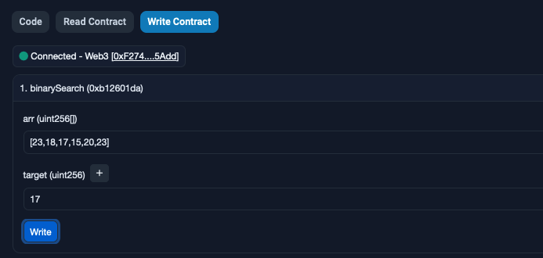
Solidity (entorno de ejecución)
Costo que se asume al ejecutar la transacción
Las pruebas han sido realizadas en un entorno local. Con una blockchain programada en go pero el script se puede probar y ejecutar en Entorno de ejecución (sepolia)

Slide 13
</ JavaScript ¿Puramente interpretado?
Código Fuente
JavaScript
Árbol de análisis (AST)
Compilador Just-in-time
Analizador léxico y sintáctico (parser)
Intérprete

Slide 14
</ Preguntas
/>
¿Cuál de los dos lenguajes es el más antiguo?
¿Principal diferencia/diferencias de solidity y javascript a nivel sintaxis?
¿Para qué se crea un IR antes de realizar la compilación en JS?

